Slide 1
La Cooperación Técnica para la Reducción del Riesgo de Desastres Experiencia de Talcahuano, Una visión descentralizada de la gestión del riesgo
Alcalde de Talcahuano
Municipalidad de Talcahuano
Gastón Saavedra Chandía
DD Nov. 2012

Slide 2
Experiencia en Cuba. Ciudades La Habana y Viñales.
OBJETIVOS
Intercambiar experiencias en el contexto regional sobre las mejores prácticas y lecciones aprendidas en el manejo integral de riesgo a nivel local con énfasis en la protección y recuperación de medios de vida del sector agropecuario y habitacional.
Contribuir a la capacidad de los actores en manejo integral de riesgo en el nivel local y su incorporación a la toma de decisiones para la planificación de un desarrollo humano seguro.
Conocer la experiencia de los Centros de Gestión para la Reducción de Riesgo (CGRR) a nivel municipal y provincial como herramienta de apoyo a la gestión de los gobiernos y de los Puntos de Alerta Temprana en comunidades vulnerables.
Desarrollar un plan de trabajo diferenciado para el Municipio de Talcahuano para la creación de los centros municipales de gestión del riesgo.

Slide 3
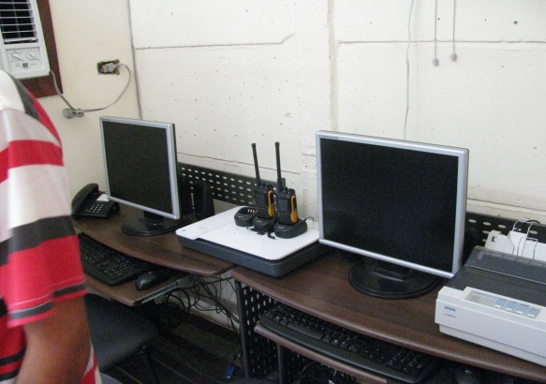
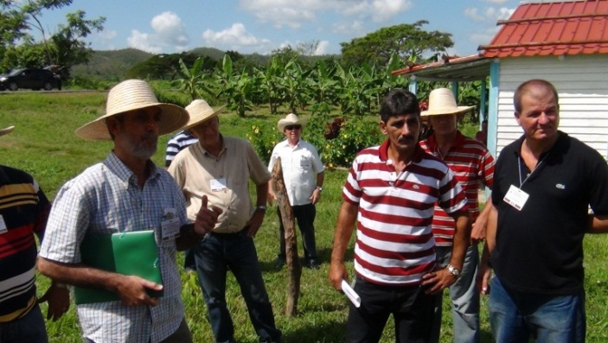
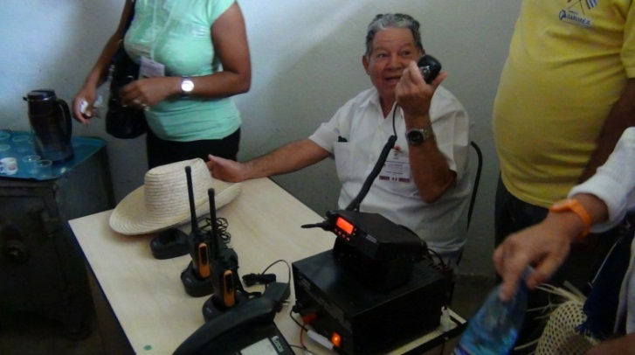
Experiencia en Cuba. Ciudades La Habana y Viñales.
Recorrido por la zona rural de Viñales, conociendo las casas refugios resistentes a Huracanes, y las viviendas recuperadas.
Recorrido por la zona rural de Viñales, conociendo los puntos de alerta temprana.

Slide 4
Centros Vecinales de Gestión de Riesgo
Definición
Espacios físicos con equipamiento, para la efectiva acción y coordinación de las entidades responsables que enfrentan las emergencias.
Objetivo
Fortalecer el Sistema de Alerta Municipal, mediante la planificación de las acciones para la respuesta y la recuperación frente a desastres y emergencias de origen natural o antrópico, a través de la implementación de Centros Vecinales de Alerta y Respuesta Temprana en los sectores más vulnerables de la ciudad.

Slide 5
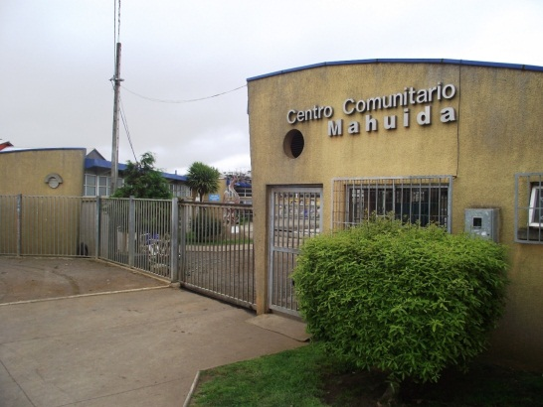
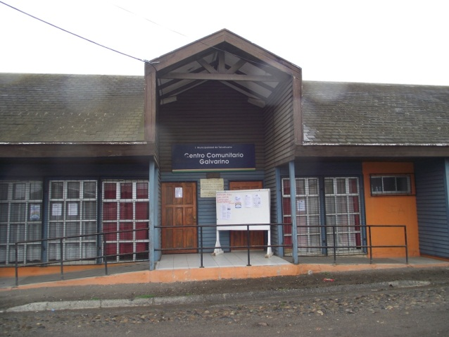
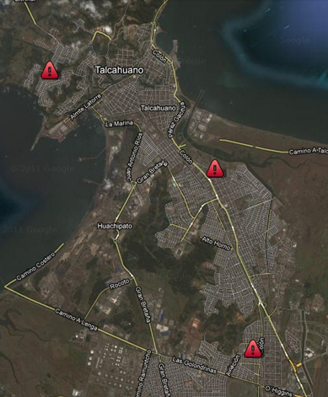
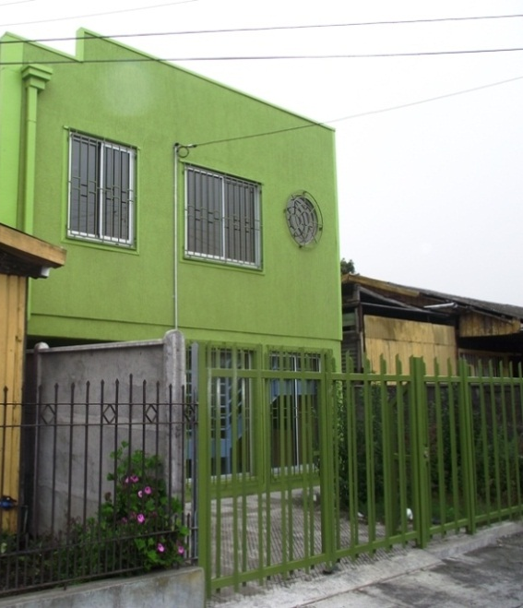
Ubicación territorial
Centro Comunitario Mahuida
1
2
Centro Comunitario
Galvarino o Talleres
Municipales
1
2
3
3
Oficina de Barrio
Esmeralda.

Slide 6
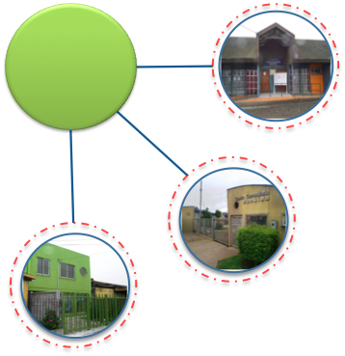
Principales Acciones
Reducir el tiempo de respuesta ante una emergencia.
Apoyar las primeras horas (72 horas).
Atender requerimientos de primera necesidad como, energía, Agua, primeros auxilios, información.
BV
CATOE
BM
BV
BM
BM
BV
CATOE: Centro de Alerta Temprana y Oficina de Emergencia
BM: BRIGADA MUNICIPAL
BV: BRIGADA VECINAL
ORGANIGRAMA

Slide 7
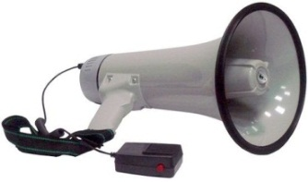
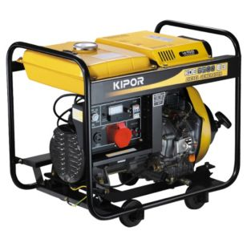
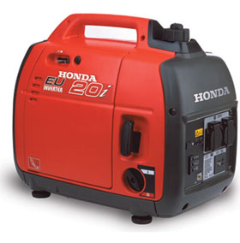
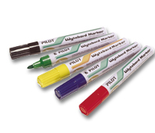
Comunicación
Electricidad
Informática e información

Slide 8
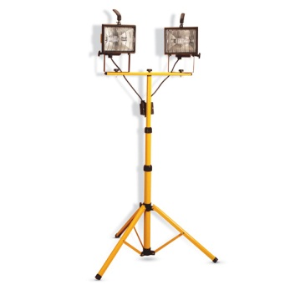
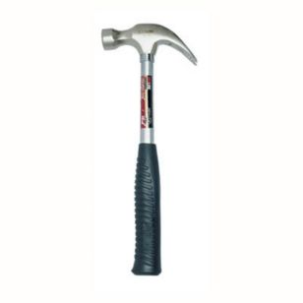
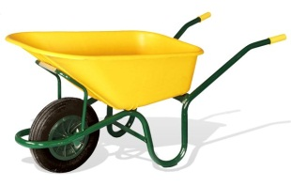
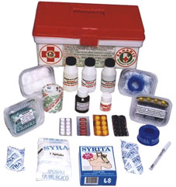
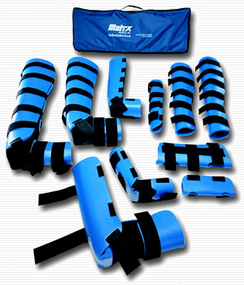
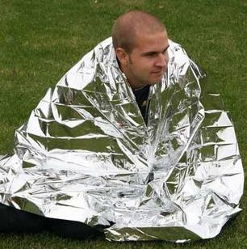
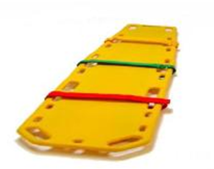
Iluminación
Herramientas
Primeros Auxilios

Slide 9
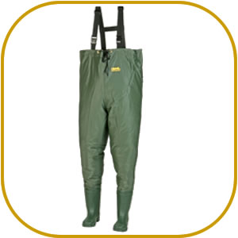
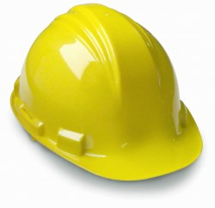
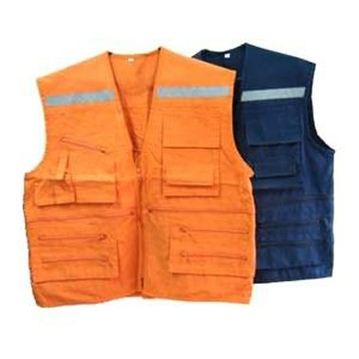
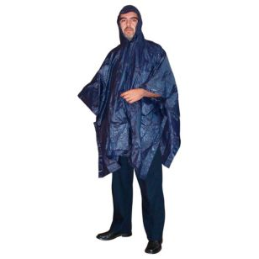
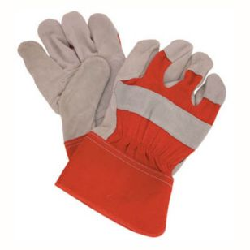
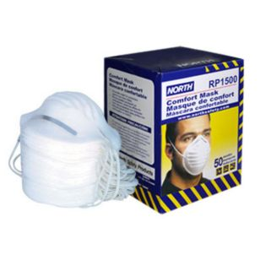
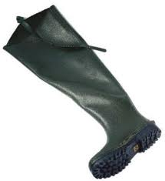
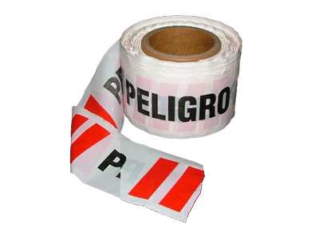
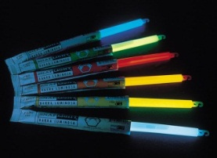
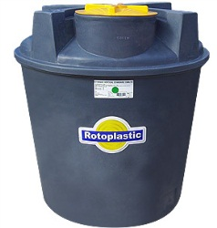
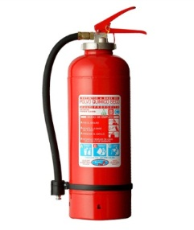
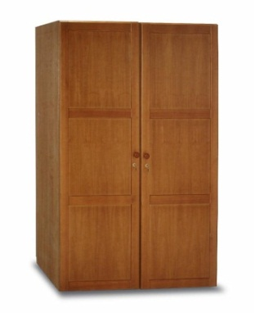
Vestuario de seguridad
Gestión de emergencias
Mobiliario

Slide 10
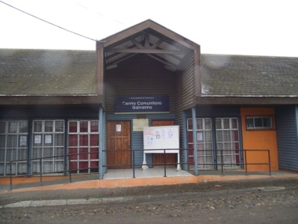
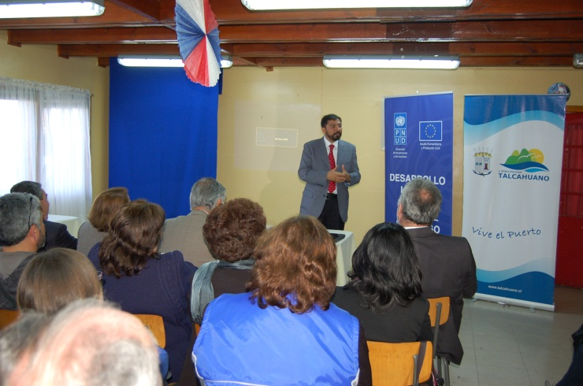
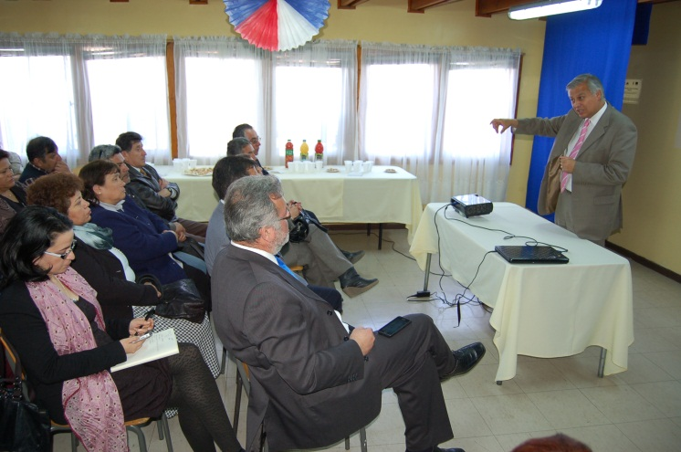
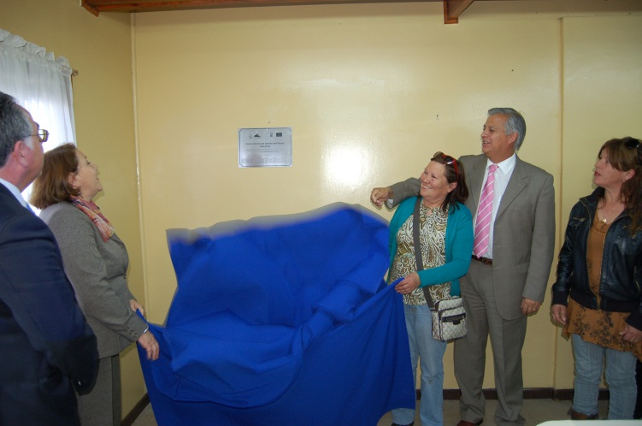
Inauguración Centro Vecinal de Gestión de Riesgo «Galvarino», Santa Clara.
[26-sep-2012]
2

Slide 11
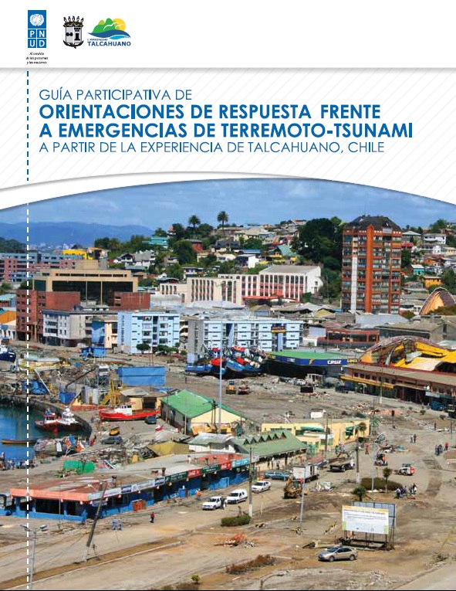
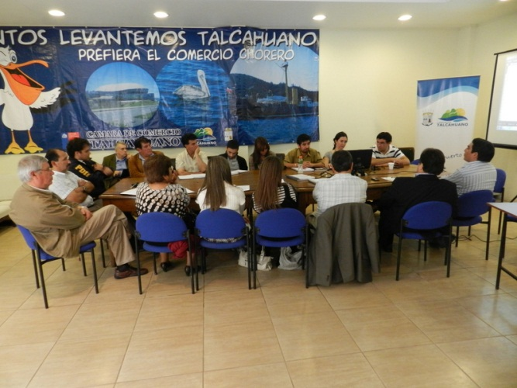
Guía de orientaciones de respuesta frente emergencias de terremoto y tsunami desde la experiencia de Talcahuano, Chile
Dimensiones tratadas:
Servicios Básicos
Atención Social
Medios de Vida
Habitabilidad
Infraestructura y Conectividad
Gobernabilidad

Slide 12
«Ejes Estratégicos del Municipio para el Desarrollo Local»
Participación Ciudadana
Ordenamiento Territorial
Plan de Desarrollo Económico Local
Control del Riesgo

Slide 13
«El desarrollo de los territorios se logra respetando los conocimientos de las personas»
Gastón Saavedra Chandía
alcaldia@talcahuano.cl
www.talcahuano.cl

